Slide 1
六 两、三位数的加法和减法
三位数减三位数连续退位减法
第1课时
苏教版 数学 二年级 下册
WWW.PPT818.COM

Slide 2
1、经历探索三位数减两、三位数（退位）的计算方法的过程，能计算三位数减两、三位数（退位），学会减法的验算方法。
2、体会数学与日常生活的密切联系，增强应用数学的意识。
3、在解决问题的过程中，能独立进行简单的有条理的思考，培养积极思考及与同学合作交流的学习态度。
【重点】探索三位数减两、三位数（退位）的计算方法的过程。
【难点】掌握三位数减两、三位数（退位）的计算方法。

Slide 3
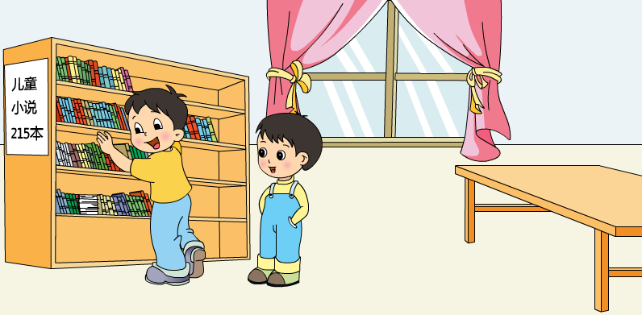
借出93本，还剩多少本？
要求还剩多少本，怎么列式？

Slide 4
借出93本，还剩多少本？
一共的本数 - 借出的本数=还剩的本数
215－93＝ （ ）

Slide 5
你能用竖式计算吗？先算一算，再和同学交流。
215－93＝ （ ）
百 十 个
2 1 5
－ 9 3
1
2
2
差的百位上是几？为什么？

Slide 6
215－93＝ （ ）
2 1 5
－ 9 3
减法可以怎样验算？
1
2
2
剩下的本数与借出的本数合起来，应该等于原来的本数。
可以用加法验算减法。

Slide 7
215－93＝ （ ）
2 1 5
－ 9 3
验算一下，看看结果是否正确。
1
2
2
1
2
2
+ 9 3
2
1
5
122
答：还剩 本。

Slide 8
用竖式计算643－580，并验算。
6 4 3
6 3
－ 5 8 0
验算：
+ 5 8 0
6 3
6 4 3
减法笔算：相同数位对齐，从个位减起，哪一位上的数不够减，要从前一位退1，在本位上加10再减。

Slide 9
用竖式计算764－429，并验算。
7 6 4
3 3 5
－ 4 2 9
验算：
+ 4 2 9
3 3 5
7 6 4
你学会了吗？

Slide 10
笔算减法要注意什么？互相说一说。
相同数位对齐；
从个位减起；
哪一位上的数不够减，要从前一位退1，在本位上加10再减。

Slide 11
1
计算。
2 3 9
7 4 5
9 2 6
－ 5 4
－ 4 3 8
－ 8 4 6
1
8
5
3
0
7
8
0

Slide 12
2
用竖式计算。
355－142=
213
142＋213=
355
1 4 2
3 5 5
+ 2 1 3
－1 4 2
3
5
5
2
1
3

Slide 13
2
用竖式计算。
628－54=
574
54＋574=
628
5 4
6 2 8
+ 5 7 4
－ 5 4
6
2
8
5
7
4

Slide 14
2
用竖式计算。
936－863=
73
863＋73=
936
8 6 3
9 3 6
+ 7 3
－8 6 3
9
3
6
7
3

Slide 15
3
用竖式计算，并验算。
547－413
=134
670－49
=621
5 4 7
6 7 0
－4 1 3
－ 4 9
1
3
4
6
2
1
验算：
验算：
1 3 4
6 2 1
+ 4 9
+ 4 1 3
6
7
0
5
4
7

Slide 16
减法笔算：相同数位对齐，从个位减起，哪一位上的数不够减，要从前一位退1，在本位上加10再减。

Slide 17
1.用竖式计算，并验算。
305－121
=184
847－755
=92
3 0 5
8 4 7
－1 2 1
－ 7 5 5
1
8
4
9
2
验算：
验算：
1 8 4
9 2
+ 7 5 5
+ 1 2 1
8
4
7
3
0
5

Slide 18
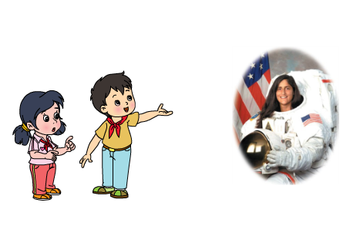
2.她把记录提高了多少天？
她打破了女性在太空生活188天的记录。
这位女宇航员在太空生活了195天。
195－188
＝7（天）
1 9 5
－ 1 8 8
7
答：她把记录提高了7天。

